Slide 1
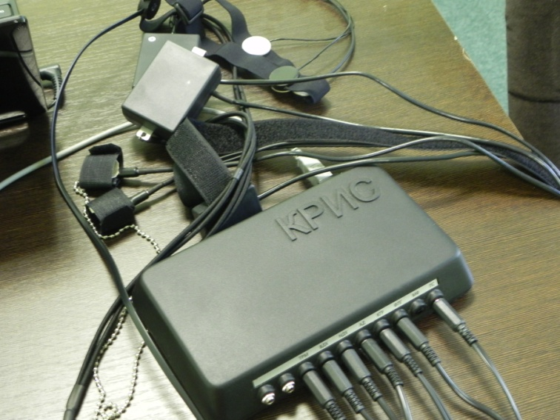
П Р А В Д А, и ничего кроме правды (проверка на детекторе лжи)
ПРОБЛЕМЫ В СЕМЬЕ?
Мы сохраним ваш покой!
ПРОБЛЕМЫ В БИЗНЕСЕ?
Мы найдем слабое звено и выявим сильное!
8(8422) 41-44-03
8 927 827 39 02
E-mail:info@detektiv-sadykov.ru
Розыск должника(гражданина и организации)
Розыск имущества должника (гражданина и организации)
Розыск ребенка
Юридические услуги(досудебные)
Все виды детективных услуг
ООО «Честный детектив»
Индивидуальный предприниматель(частный сыщик) Садыков Эмир Нуралович

Slide 2
Нормативно-правовые аспекты применения полиграфа в России.
В настоящее время в России использование полиграфа законом не запрещено.Опрос с использованием полиграфа происходит исключительно при добровольном согласии тестируемого лица.
ТК РФ (глава 14,ст.85-90) дает право работодателю собирать персональные данные работника. Сюда же можно отнести и данные, полученные с помощью тестирования на полиграфе. Поэтому, в Трудовой договор должен быть включен положения о том, что работник «обязан активно содействовать проводимым работодателем служебным разбирательствам и, в случае необходимости, проходить опрос с использованием полиграфа»
ООО «Честный детектив»
Индивидуальный предприниматель(частный сыщик) Садыков Эмир Нуралович

Slide 3
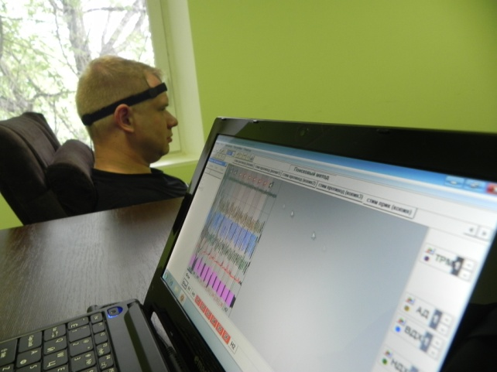
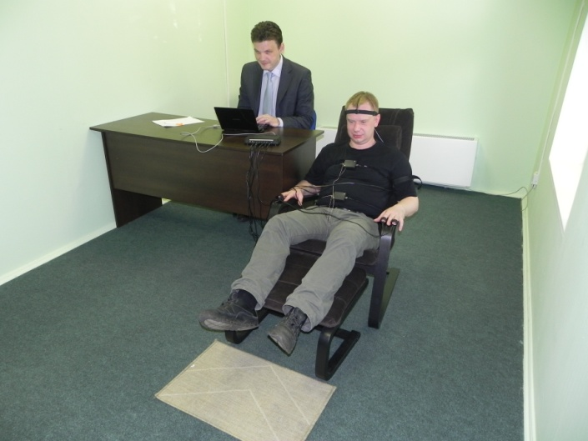
ие
КАДРЫ РЕШАЮТ ВСЁ:
Проверка благонадежности персонала
– это основная задача экономической безопасности предприятия.
ООО «Честный детектив»
Индивидуальный предприниматель(частный сыщик) Садыков Эми р Нуралович

Slide 4
Использование полиграфа в СЭБ
Мотивы трудоустройства на работу;
Причина ухода с последнего места работы;
Установление соответствия анкетных данных, документов об образовании, трудовой книжки;
Наличие или отсутствие недозволенных связей с конкурентами
Наличие вредных привычек, патологические мотивы (алкоголизация, наркомания, игровая зависимость, стремление к мести, склонность к неоправданному риску);
Наличие криминального прошлого, принадлежность к определенным криминальным кругам, криминальные намерения кандидата;
ООО «Честный детектив»
Индивидуальный предприниматель(частный сыщик)
Садыков Эмир Нуралович

Slide 5
Использование Полиграфа в СЭБ
Наличие фактов использования служебного положения в корыстных целях, сговора с клиентом («откат») или аналогичные намерения;
Степень лояльности к организации и руководству;
Патологические мотивы (алкоголизация, наркомания, игровая зависимость, стремление к месте, склонность к неоправданному риску, склонность собирать «компромат» и т.п.);
Наличие личных проблем (неадекватное отношение к определенным людям, долги, неадекватное отношение к оружию, проблемы с законом, семейные проблемы, т.п.)
Намерения кражи и передачи информации;
ООО «Честный детектив»
Индивидуальный предприниматель(частный сыщик)
Садыков Эмир Нуралович

Slide 6
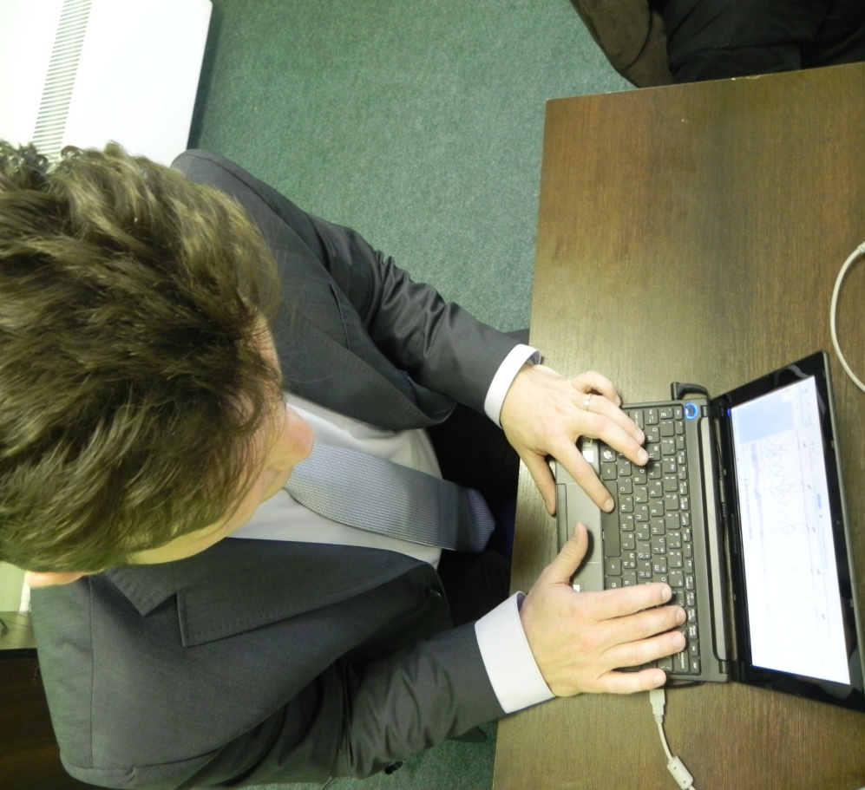
По мнению социологов:
10 % персонала постоянно причастны к фальсификациям, махинациям, кражам, хищениям и недостачам на предприятиях;
80 % персонала становятся участниками махинаций и хищений при наступлении благоприятных условий;
10 % персонала никогда не идут на преступление на рабочем месте
ООО «Честный детектив»
Индивидуальный предприниматель(частный сыщик)
Садыков Эмир Нуралович

Slide 7
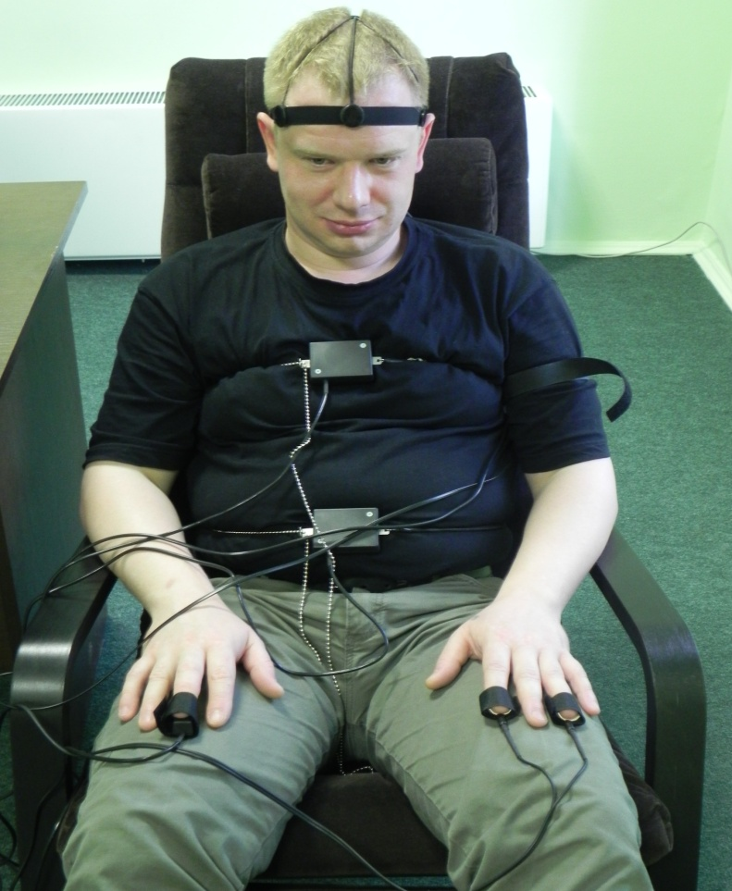
Детектор Лжи и Закон
Закон «О применении полиграфа в России еще не принят. Законопроект в стадии обсуждения.
Добровольное согласие регламентирует проведение опроса (СПФИ).
Внутренние правила трудового распорядка и приказ по экономической безопасности на предприятии должны включать пункт установления испытаний опроса сотрудника с применением полиграфа.
ООО «Честный детектив»
Индивидуальный предприниматель(частный сыщик) Садыков Эмир Нуралович

Slide 8
Достоверность результатов
ООО «Честный детектив»
Индивидуальный предприниматель(частный сыщик)
Садыков Эмир Нуралович

Slide 9
Достоверность результатов зависит от следующих факторов:
сбор первичной информации;
Тестовый опросник;
Предтестовое собеседование;
Процедура тестирования;
Внутритестовые и послетестовые беседы;
Получение признания;
Анализ результата тестирования.
ООО «Честный детектив»
Индивидуальный предприниматель(частный сыщик)
Садыков Эмир Нуралович

Slide 10
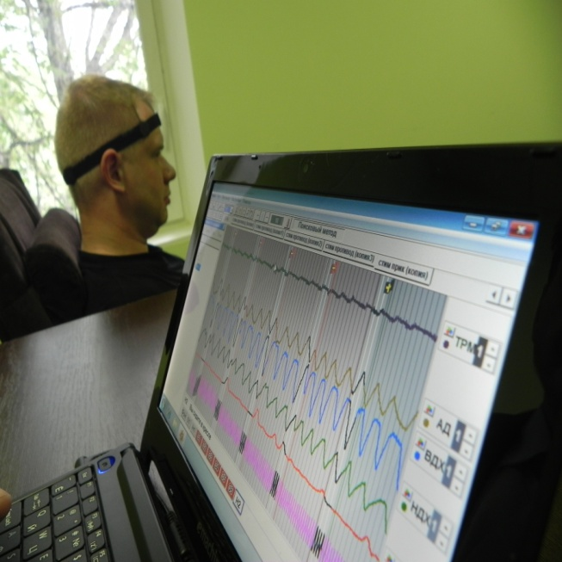
НАШИ УСЛУГИ:
Проверка сотрудников от 1500 рублей
Проверка на кражу от 2000 рублей
Верность супругу от 4000 рублей
Сопровождение переговоров от 10 000 рублей
Работа по уголовному делу по договоренности сторон
ООО «Честный детектив»
Индивидуальный предприниматель(частный сыщик)
Садыков Эмир Нуралович

Slide 11
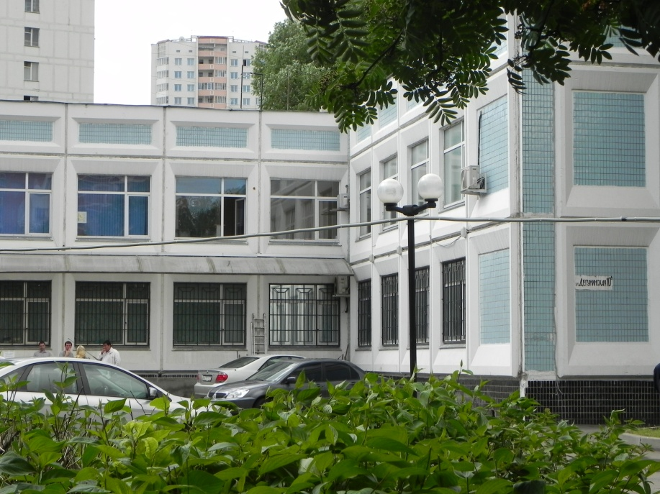
СПАСИБО!
ООО «Честный детектив» 432017,г.Ульяновск,улица Кузнецова,6
тел 8(8422)41 44 03 Ждем Ваших писем:
E-mail:info@detektiv-sadykov.ru
Выезд специалистов в Ваш офис и дом БЕСПЛАТНО!
ООО «Честный детектив»
Индивидуальный предприниматель(частный сыщик)
Садыков Эмир Нуралович

